Slide 1
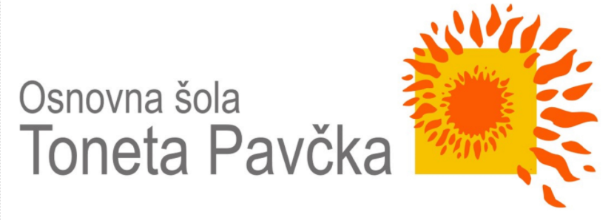
GLASBILA IN NJIHOVA ZGODOVINA
6. RAZRED
Pripravila: Ema Polanec, mag. prof. glas. ped.

Slide 2

NAVODILA za GLASBENO UMETNOST
Draga šestošolka, dragi šestošolec,
za pouk glasbene umetnosti danes potrebuješ:
samostojni delovni zvezek (SDZ),
pisalo,
svojo ustvarjalnost in domišljijo,
telefon, s katerim boš posnel svojo ustvarjalno nalogo.
NE POZABI svojega posnetka ustvarjalne naloge oddati v spletno učilnico.

Slide 3
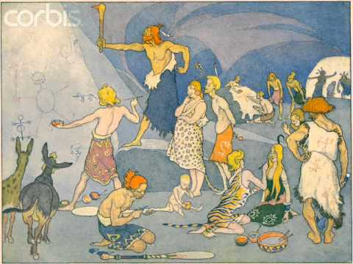
SPREHOD PO PRADAVNINI...
»O tem kdaj in kako je glasba nastala je malo znanega. Nekateri pravijo, da se je petje pojavilo pred igro na glasbila, drugi obratno.
Glasbila seveda niso bila takšna, kot jih poznamo danes, vsekakor pa je glasba spremljala človeka že od najstarejših dni.«

Slide 4
KAJ JE GLASBILO?
Glasbilo ali glasbeni inštrument je vsak predmet, ki ga je človek izdelal z namenom, da bi iz njega izvabil zvoke, ki mu pomenijo glasbo.
Kako imenujemo glasbo, ki je namenjena igranju na glasbila?
INŠTRUMENTALNA GLASBA.

Slide 5
KAKO PA DANES VEMO, KAKŠNA SO BILA GLASBILA V PRADAVNINI?
Za ugotavljanje zgodovine glasbil in njihovega razvoja so zelo pomembne:
arheološke izkopanine,
likovne upodobitve.
SDZ, str. 14 in 15. → Oglej si slike različnih arheoloških izkopanin in likovnih upodobitev.

Slide 6
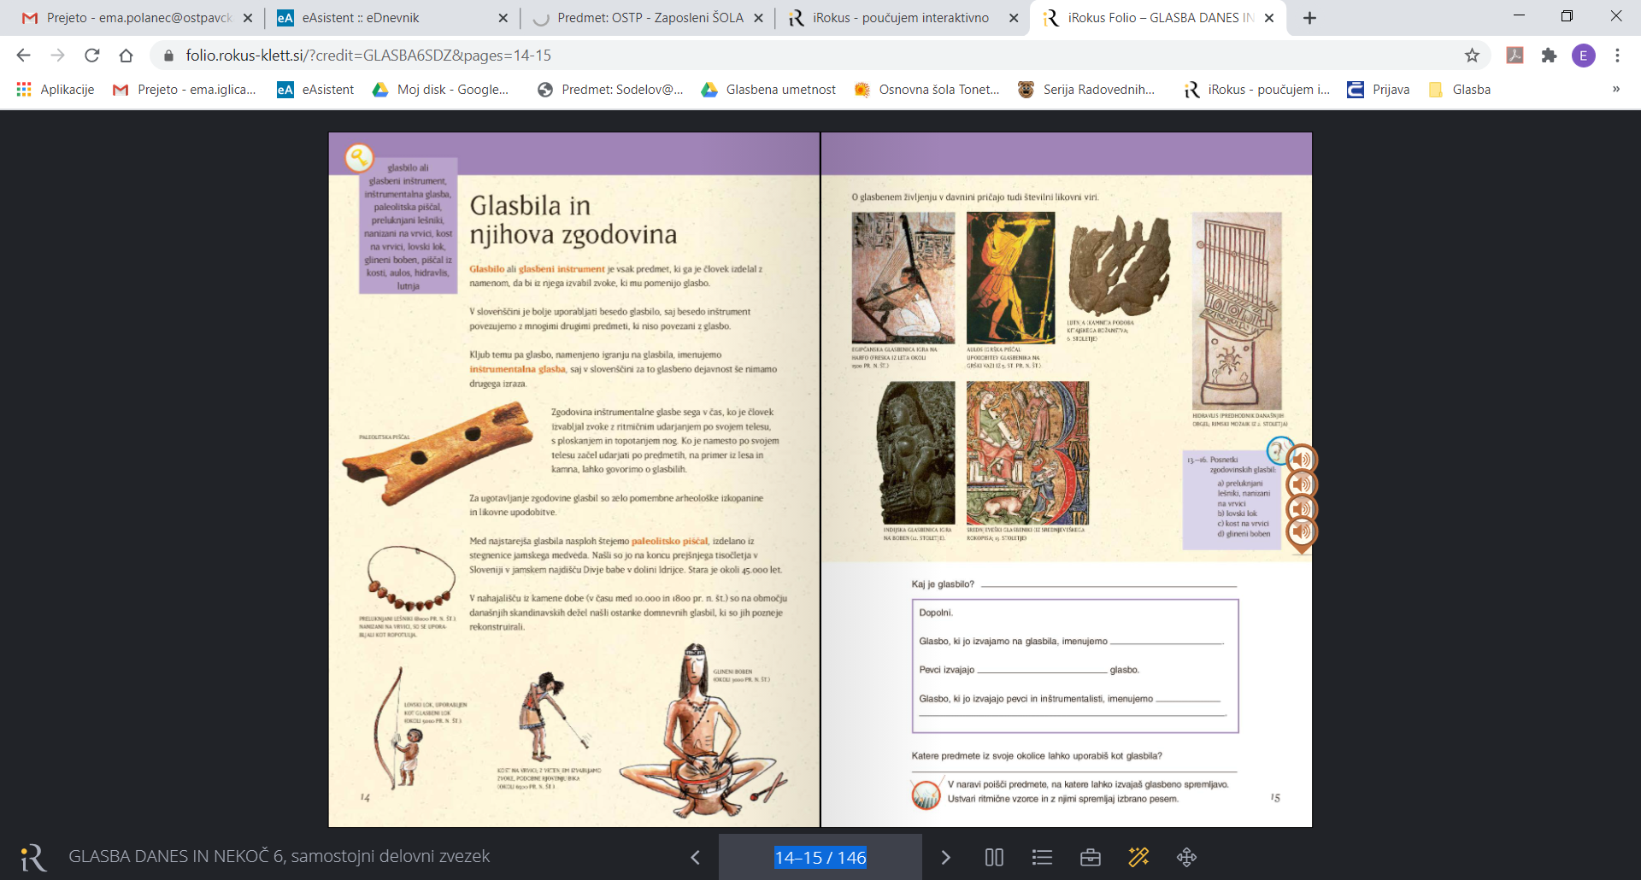
…in slike različnih likovnih upodobitev.
Oglej si slike različnih arheoloških izkopanin…
DOPOLNI BESEDILO in v nadaljevanju preveri svoje odgovore.

Slide 7
PREVERI SVOJE ODGOVORE!
INŠTRUMENTALNA GLASBA
VOKALNO
VOKALNO-INŠTRUMENTALNA GLASBA.

Slide 8
USTVARJALNA NALOGA
  Razmisli, katere predmete iz svoje okolice lahko uporabiš kot glasbila?
  V svoji sobi poišči predmete, na katere lahko ustvariš zvočno zgodbo. Ustvari ritmične vzorce in sestavi svojo ritmično zgodbo.
  Lahko uporabiš tudi lastna glasbila: ploskanje, topotanje, tleskanje, glas,…
  Primer učiteljičine zvočne zgodbe najdeš v NA POVEZAVI.
  SVOJO USTVARJALNO NALOGO POSNEMI IN SVOJ IZDELEK ODDAJ V MAPO, KI JO NAJDEŠ NA TEJ POVEZAVI.

